Slide 1
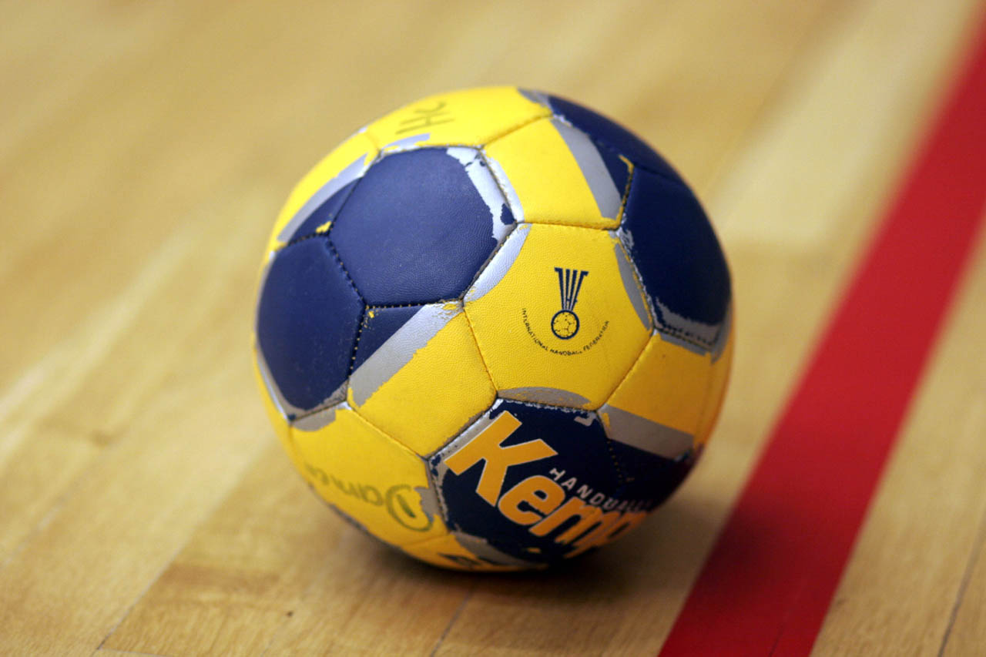
Erster
Schiedsrichterlehrabend
im Handballkreis Gütersloh
am 28. August 2020

Slide 2
Informationen im Umgang mit Corona
Bitte informiert Euch immer zum aktuellen Stand auf unserer Homepage:
Frage: Darf ich schon wieder Freundschaftsspiele austragen?
return to play – Wiedereinstieg in den Spiel- und Trainingsbetrieb
https://www.handballkreis-guetersloh.de/2020/07/27/freundschaftsspiele_ja_nein/

Slide 3
Was erwartet Euch heute?
Allgemeine Regelungen,
neue Guidelines und das Thema „Progression“

Slide 4
Termine
Zweiter Schiedsrichter-Lehrabend für die Saison 2020/21
Weihnachtsfeier
27. November 2020 / 19:00 - 22:00 Uhr
Haus Hagemeyer-Singenstroth
Dritter Schiedsrichter-Lehrabend für die Saison 2020/21
19. März 2020 / 18:00 - 22:00 Uhr
Gütersloher Brauhaus

Slide 5
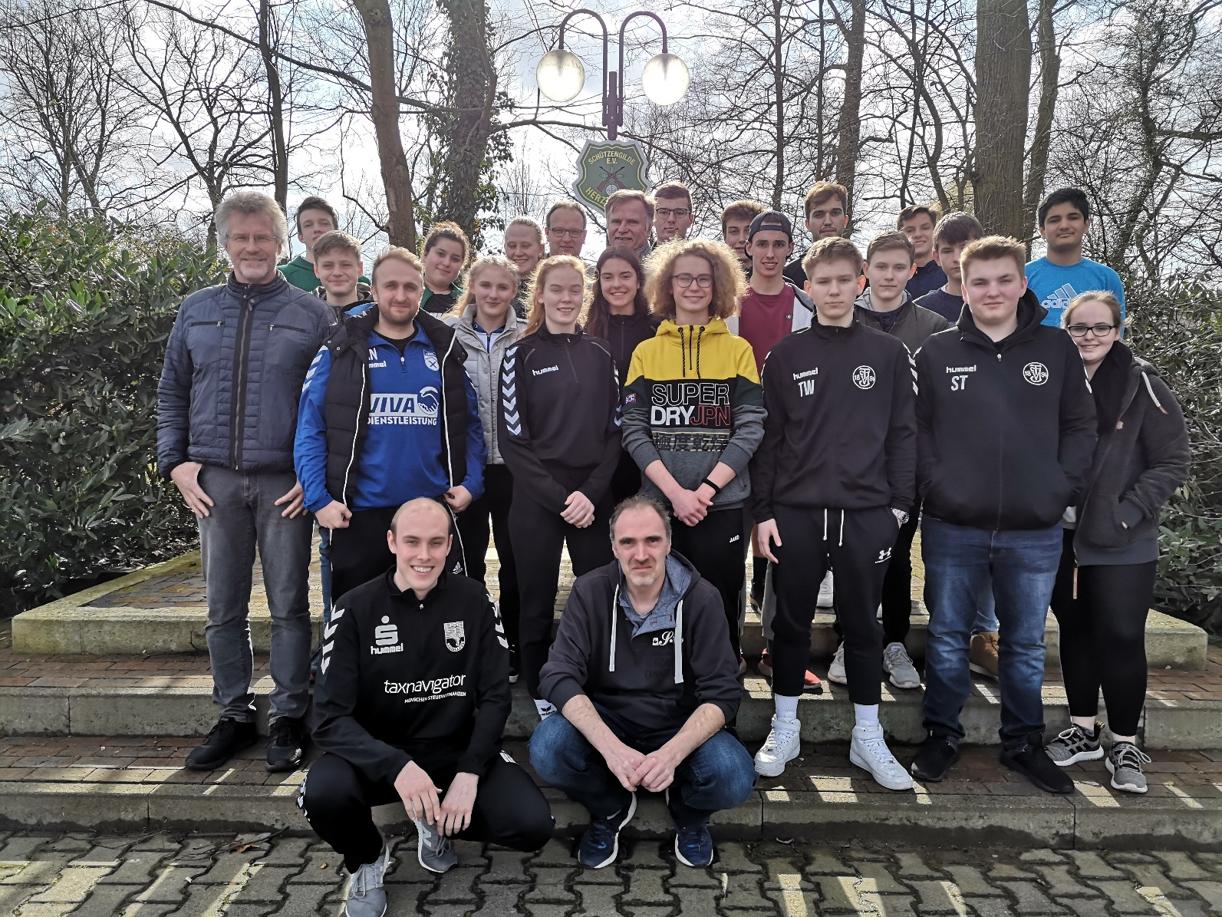
25 neue Schiedsrichter

Slide 6
Wir gratulieren …
HV-Ebene:
Matthias Neubert / Matthias Stuckstätte zum Aufstieg in den Verbandsliga-Leistungskader
Frank Panofen / Andreas Schäper zum Aufstieg in den Verbandsliga-Leistungskader
Lars Ahlke / Julian Otto zum Aufstieg in den Landesliga-Leistungskader
Tim Hallau / Luca Peters zum Aufstieg in den Landesliga-Leistungskader
Raphael Voßhans / Ruben Voßhans in den Landesliga-Leistungskader
Randolph Kleibrink / Henrik Saatkamp in den Landesliga-Standardkader
Torsten Indiesteln / Christian Spellmann in den Landesliga-Standardkader
Hans-Peter Siebes / Rüdiger Wiesjahn in den Landesliga-Standardkader
Bernhard Strotkötter / Heinz-Josef Wöstemeier in den Landesliga-Standardkader
Gerd Förster / Sebastian Kröger in den Landesliga-Unterstützungskader
Sina Schäper / Larissa Vorjohann in den HV-Frauenkader
Männer-Bezirksliga:
Michael Bohnemeier / Sergej Eisel
Jan Bostelmann / Dirk Heptner
Roland Gieffers / Jens Mootz
Kreis/HV-Kader:
Moritz Drude / Frank Drude
Melina Gerdes / Dustin Lohde
Julia Gerdes / Dustin Lohde
Lars Jogereit / Thilo Vogler

Slide 7
Spielrückgaben oder Angebote für Spielübernahmen
Wenn Ihr ein Spiel zurückgeben müsst oder ein Angebot für eine Spielübernahme machen möchtet, nutzt bitte folgende E-Mail-Adressen:
Jugendklassen des Handballkreises Gütersloh und Jugendkooperationsspielklassen:
ansetzerjugend@hk-guetersloh.de
Seniorenklassen des Handballkreises Gütersloh und Damen Bezirksliga BI-HF/GT:
ansetzersenioren@hk-guetersloh.de
Bezirksliga Männer BI-HF/GT:
ansetzersenioren@hk-guetersloh.de und Friedrich-Wilhelm Brink (fwbrink@t-online.de)
Spiele, die auf Kreisebene stattfinden sind bis spätestens Donnerstags, 18.00 Uhr zurückzugeben!
Für den Kreis/HV-Kader:
Freitermine können während der Saison jederzeit an sransetzungen@handballwestfalen.de nachgemeldet werden.
Spielrückgaben bitte an sransetzungen@handballwestfalen.de. Spielrückgaben ab Mittwoch vor dem betreffenden Wochenende sind zudem unmittelbar telefonisch bei Thomas Karwehl anzuzeigen. Wird dieser nicht erreicht, muss ein anderes Mitglied des SR-Ausschuss angerufen werden.
Notes:
Freitermine können während der Saison jederzeit an sransetzungen@handballwestfalen.de nachgemeldet werden
Spielrückgaben bitte an sransetzungen@handballwestfalen.de. Spielrückgaben ab Mittwoch vor dem betreffenden Wochenende sind zudem unmittelbar telefonisch bei Thomas Karwehl anzuzeigen. Wird dieser nicht erreicht, muss ein anderes Mitglied des SR-Ausschuss angerufen werden.

Slide 8
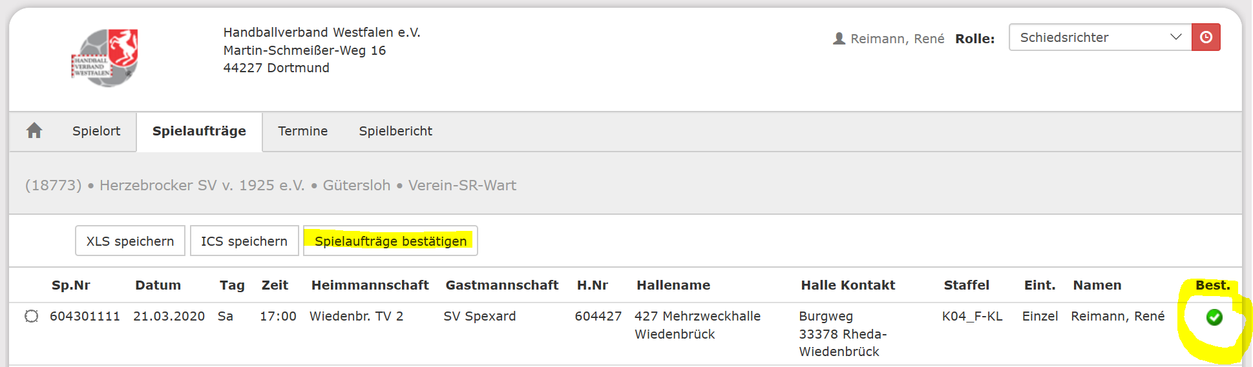
Spielaufträge bitte bestätigen

Slide 9
Was passiert, wenn ich kurzfristig Krank werde?
Ist das Spiel im Gespann angesetzt?
→ Sofern möglich, sollte der Gespannspartner das Spiel alleine pfeifen.
E-Mail an die SR-Ansetzer notwendig
Löschung des anderen Gespannspartners im Spielbericht unter SR
Eintrag im Spielbericht
Ist das Spiel als Einzel-SR angesetzt?
Direkte Rücksprache mit den SR-Ansetzern (E-Mail oder im Notfall Anruf)
Ggf. für Ersatz sorgen

Slide 10
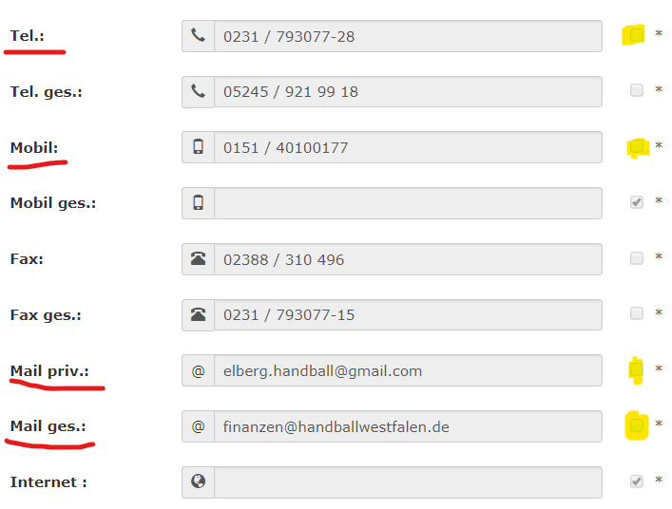
Datenschutz
- Eure Daten werden nicht auf anderen Internetseiten angezeigt.
- Keine Kontaktaufnahme möglich, sobald Eure Daten nicht freigegeben sind. Bei einer Verlegung kann niemand der Vereine mit Euch in Kontakt treten und das System darf Euch leider auch nicht automatisch informieren.
→ Besonders bei kurzfristigen Spielabsagen, sind diese Daten sehr wichtig. Wenn ein SR seine Daten geheim hält, ist er selbst für unnötige Anreisen etc. verantwortlich.
An dieser Stelle im Personenaccount müssen die Haken raus, damit es funktioniert.
Ist dort ein Haken gesetzt, gehen keine Infomails an die Personen.

Slide 11
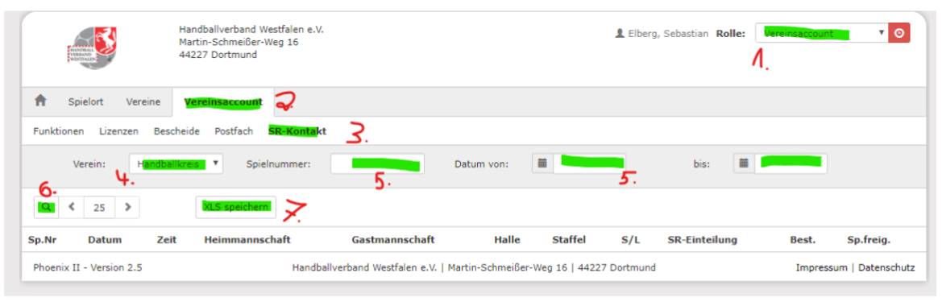
Kontaktaufnahme durch Vereine möglich

Slide 12

Durchführungsbestimmungen
Schaut bitte auf unsere Homepage in den Durchführungsbestimmungen, wenn diese veröffentlicht werden!

Slide 13
Wichtig Infos zum Spielbericht

Slide 14
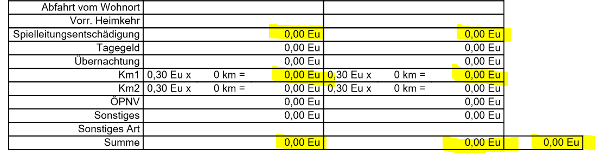
Eintragung Eurer Kosten:

Slide 15
Was muss ich bei einer Disqualifikation mit Bericht beachten!
1. TIME-OUT ZWINGEND NOTWENDIG
2. Anzeigen der Strafe gegen den fehlbaren Spieler oder Mannschaftsoffiziellen
– Verwarnung: Hochhalten der Gelben Karte
– Hinausstellung: Hochhalten eines gestreckten Arms mit zwei erhobenen Fingern
– Disqualifikation ohne Bericht: Hochhalten der Roten Karte
– Disqualifikation mit Bericht: Zuerst Hochhalten der Roten Karte und anschließendes Hochhalten der blauen Karte am / in Höhe Zeitnehmertisch.
3. Bestätigung (Handzeichen) durch den Sekretär, ggf. Rücksprache mit MV´s
Blickkontakt mit Sekretär
4. Notieren der Strafen
5. Wiederanpfiff
6. Bericht NACh dem Spiel

Slide 16
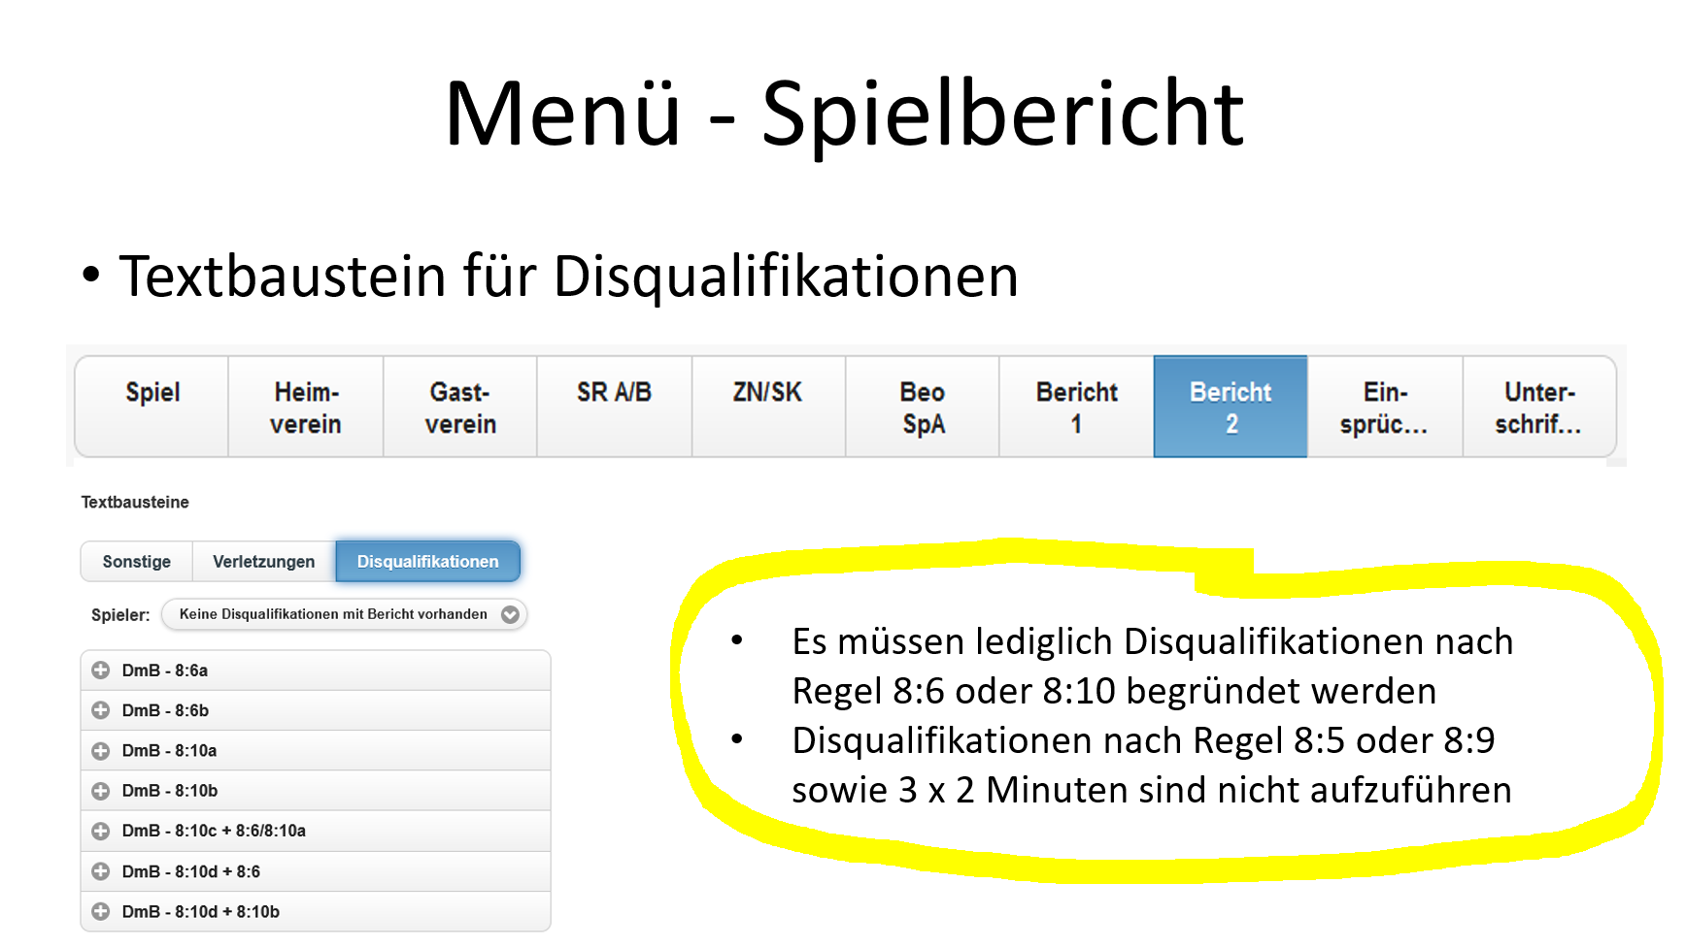

Slide 17
Was ist nun wichtig?
Rote Karte wird dem fehlbaren Spieler gezeigt
Blaue Karte muss zur Information in der Nähe des Kampfgerichtes gezeigt werden, ggf. Rücksprache mit den MV´s
Im Spielbericht wird nur eine Disqualifikation mit Bericht eingetragen, wenn dies auch eine im Spiel war.
Kontrolle des Spielberichts nach dem Spiel durch die Schiedsrichter
Falsche Einträge können beim Spielbericht noch nach dem Spiel korrigiert werden.
Beispiel: siehe vorheriges Beispiel; falsches Ergebnis durch „Zeitnehmer/Sektretär“ bestätigt; keine Disqualifikation mit Bericht im Spielbericht erfasst, SR-Bericht allerdings dazu vorhanden, blaue Karte nur dem Spieler gezeigt
Einsprüche häufen sich!

Slide 18
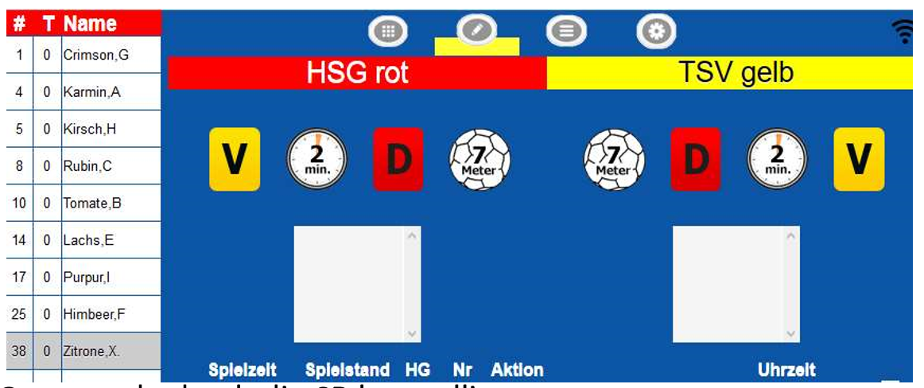
Passkontrolle im Handballkreis Gütersloh
Vorbehaltlich der endgültigen Zustimmung nach Veröffentlichung in den Durchführungsbestimmungen!
Alle weiß angezeigten Spieler wurden aus der Passdatenbank übernommen
diese Ausweise werden nicht mehr kontrolliert
Alle grau hinterlegten Spieler wurden manuell nachgetragen.
Hier sind die Ausweise zu kontrollieren und das Ergebnis im SR-Bericht 2 „sonstiges“ wie folgt einzutragen:
→ Pässe der Spieler xyz, vom Verein xy wurden vorgelegt und waren in Ordnung.
Pässe der Spieler xyz, vom Verein xy wurden vorgelegt. Folgende Mängel wurden festgestellt:…
Pässe der Spieler xyz, vom Verein xy konnten nicht vorgelegt werden.
Fehlt der Vermerk auf dem Spielbericht wird der Verein der SR mit einer Ordnungsstrafe belegt.

Slide 19
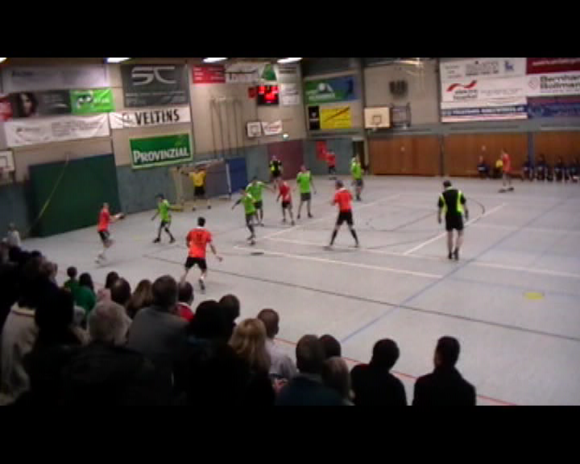
Zur Erinnerung – 7 Meter

Slide 20
DHB-SR-Portal

Slide 21
Anmeldezahlen
Landesverband | Anmeldungen SR-Portal Februar 2020 | Anmeldungen SR-Portal April 2020 | SR-Zahlen 2019 | Anmeldungen in % Februar 2020 | Anmeldungen in % April 2020
Badischer Handball-Verband | 190 | 231 | 485 | 39,2 | 47,6
Bayrischer HV | 642 | 657 | 2173 | 29,5 | 30,2
Hamburger Handball-Verband | 109 | 113 | 807 | 13,5 | 14,0
Handball-Verband Saar | 44 | 49 | 112 | 39,3 | 43,8
Handballverband Rheinhessen | 46 | 52 | 136 | 33,8 | 38,2
Handballverband Schleswig-Holstein | 157 | 162 | 2162 | 7,3 | 7,5
Handballverband Westfalen | 430 | 473 | 2025 | 21,2 | 23,4
Handballverband Württemberg | 602 | 623 | 1279 | 47,1 | 48,7
Hessischer HV | 319 | 340 | 1483 | 21,5 | 22,9
HV Berlin | 98 | 99 | 222 | 44,1 | 44,6
HV Brandenburg | 114 | 122 | 852 | 13,4 | 14,3
HV Mittelrhein | 169 | 174 | 496 | 34,1 | 35,1
HV Mecklenburg-Vorpommern | 30 | 39 | 299 | 10,0 | 13,0
HV Niedersachsen | 450 | 529 | 5267 | 8,5 | 10,0
HV Niederrhein | 414 | 476 | 1105 | 37,5 | 43,1
HV Rheinland | 92 | 92 | 141 | 65,2 | 65,2
HV Sachsen | 155 | 188 | 1089 | 14,2 | 17,3
HV Sachsen-Anhalt | 219 | 222 | 558 | 39,2 | 39,8
nu-Liga | 13 | 13
Pfälzer Handball-Verband | 73 | 80 | 122 | 59,8 | 65,6
Südbadischer Handballverband | 124 | 148 | 391 | 31,7 | 37,9
Thüringer HV | 34 | 36 | 225 | 15,1 | 16,0

Slide 22
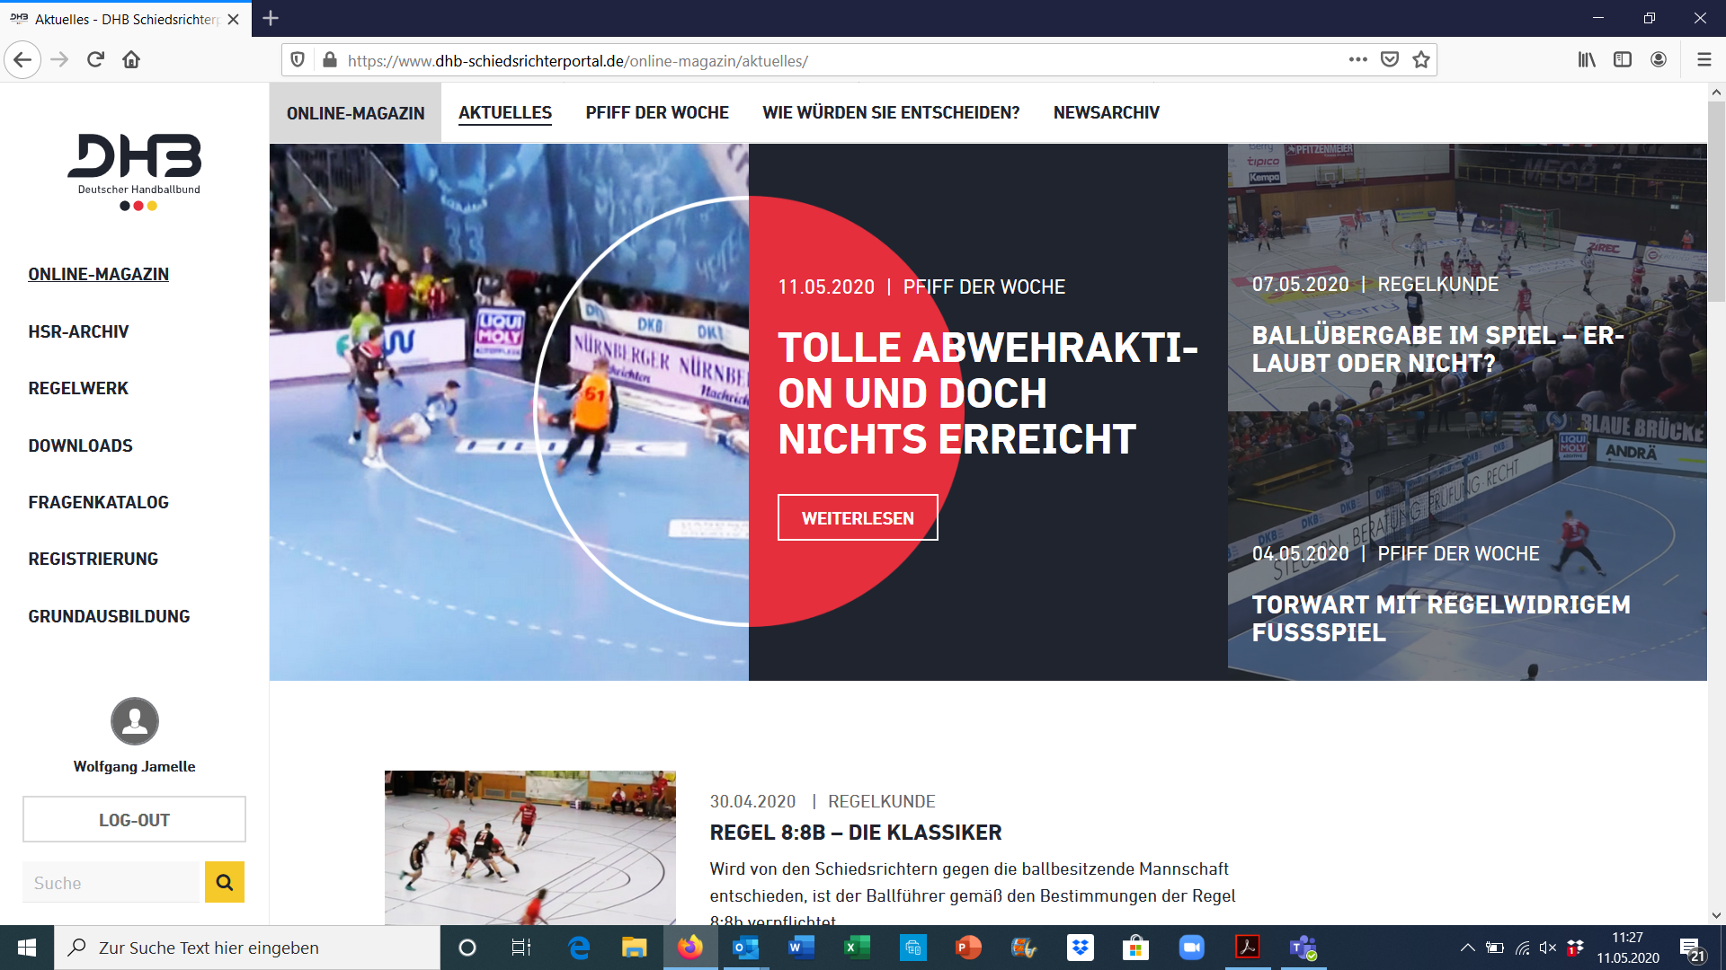
Übersicht

Slide 23
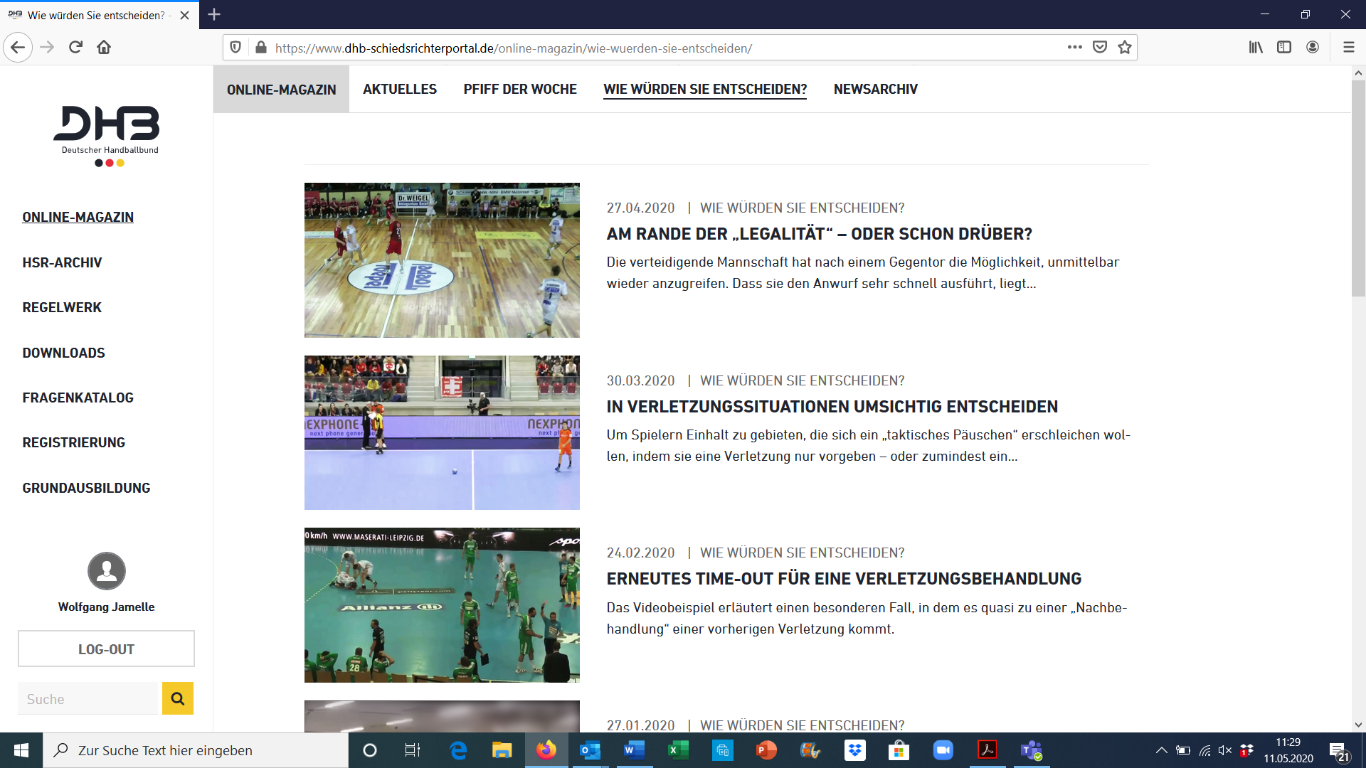
Rubriken

Slide 24
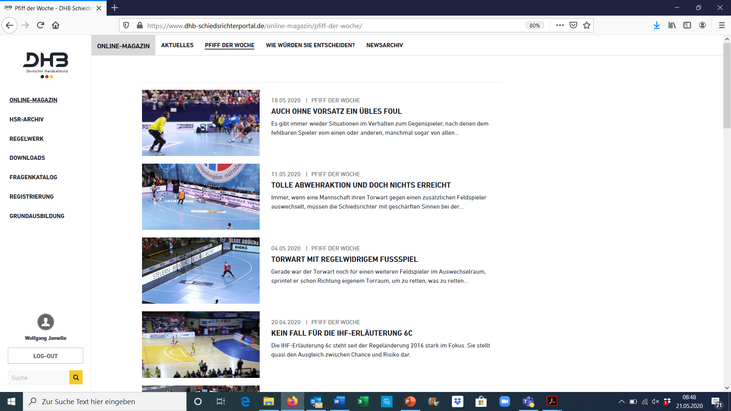
Rubriken

Slide 25
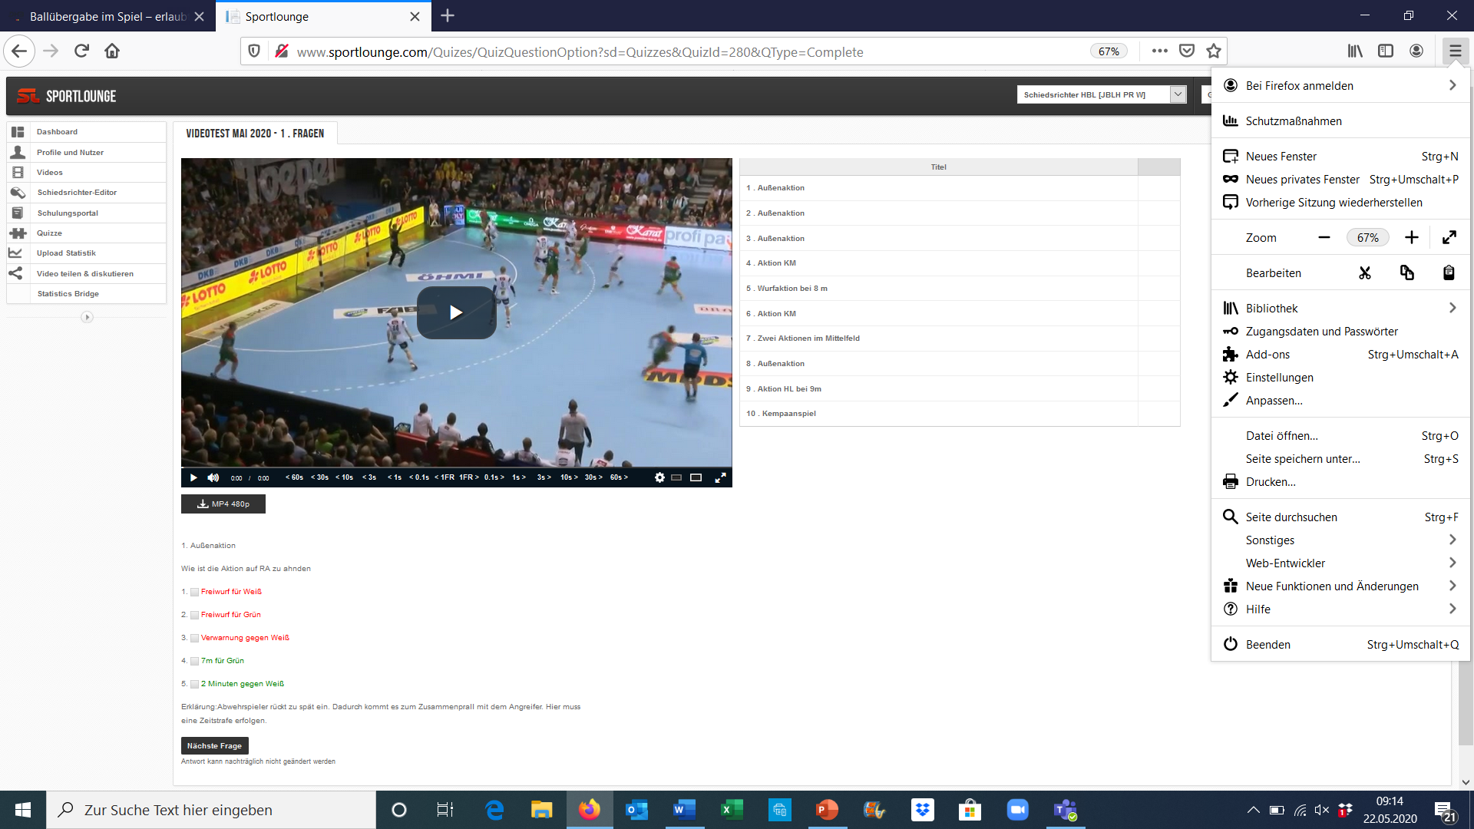
Neu
Videotest

Slide 26


Slide 27
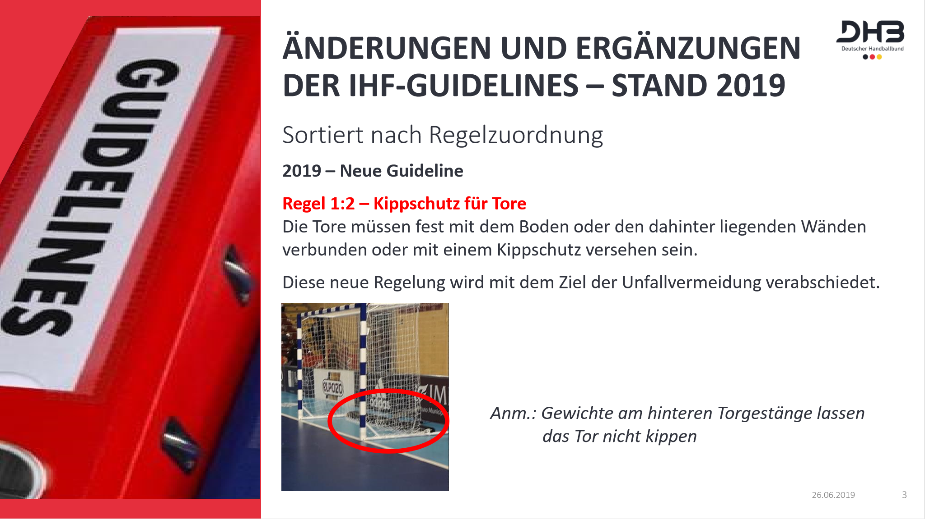

Slide 28
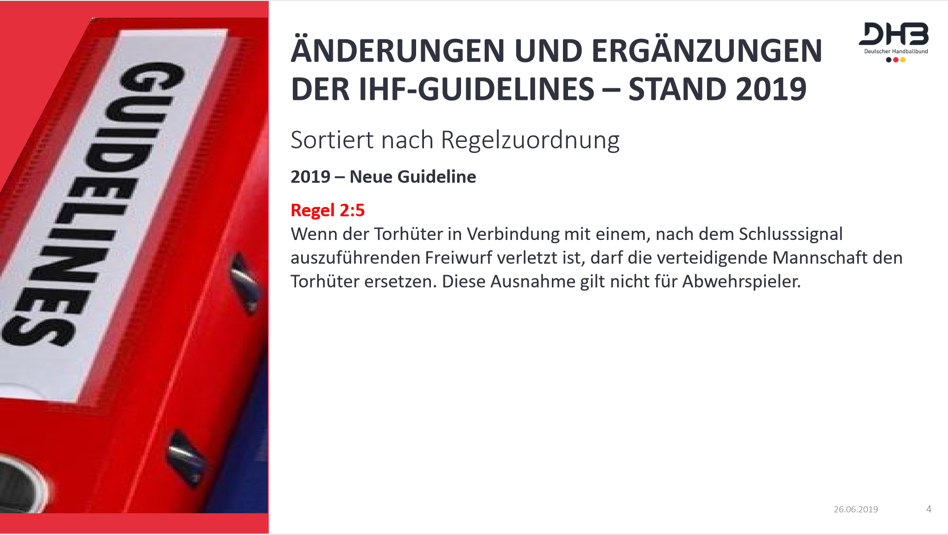
Abweichend von dem normalen Spielerwechsel gemäß Regel 4:4 darf die angreifende Mannschaft einen Spieler auswechseln, ebenso darf die abwehrende Mannschaft einen Feldspieler gegen einen Torwart auswechseln, wenn sie beim Ertönen des Schlusssignals ohne Torwart spielt.

Slide 29
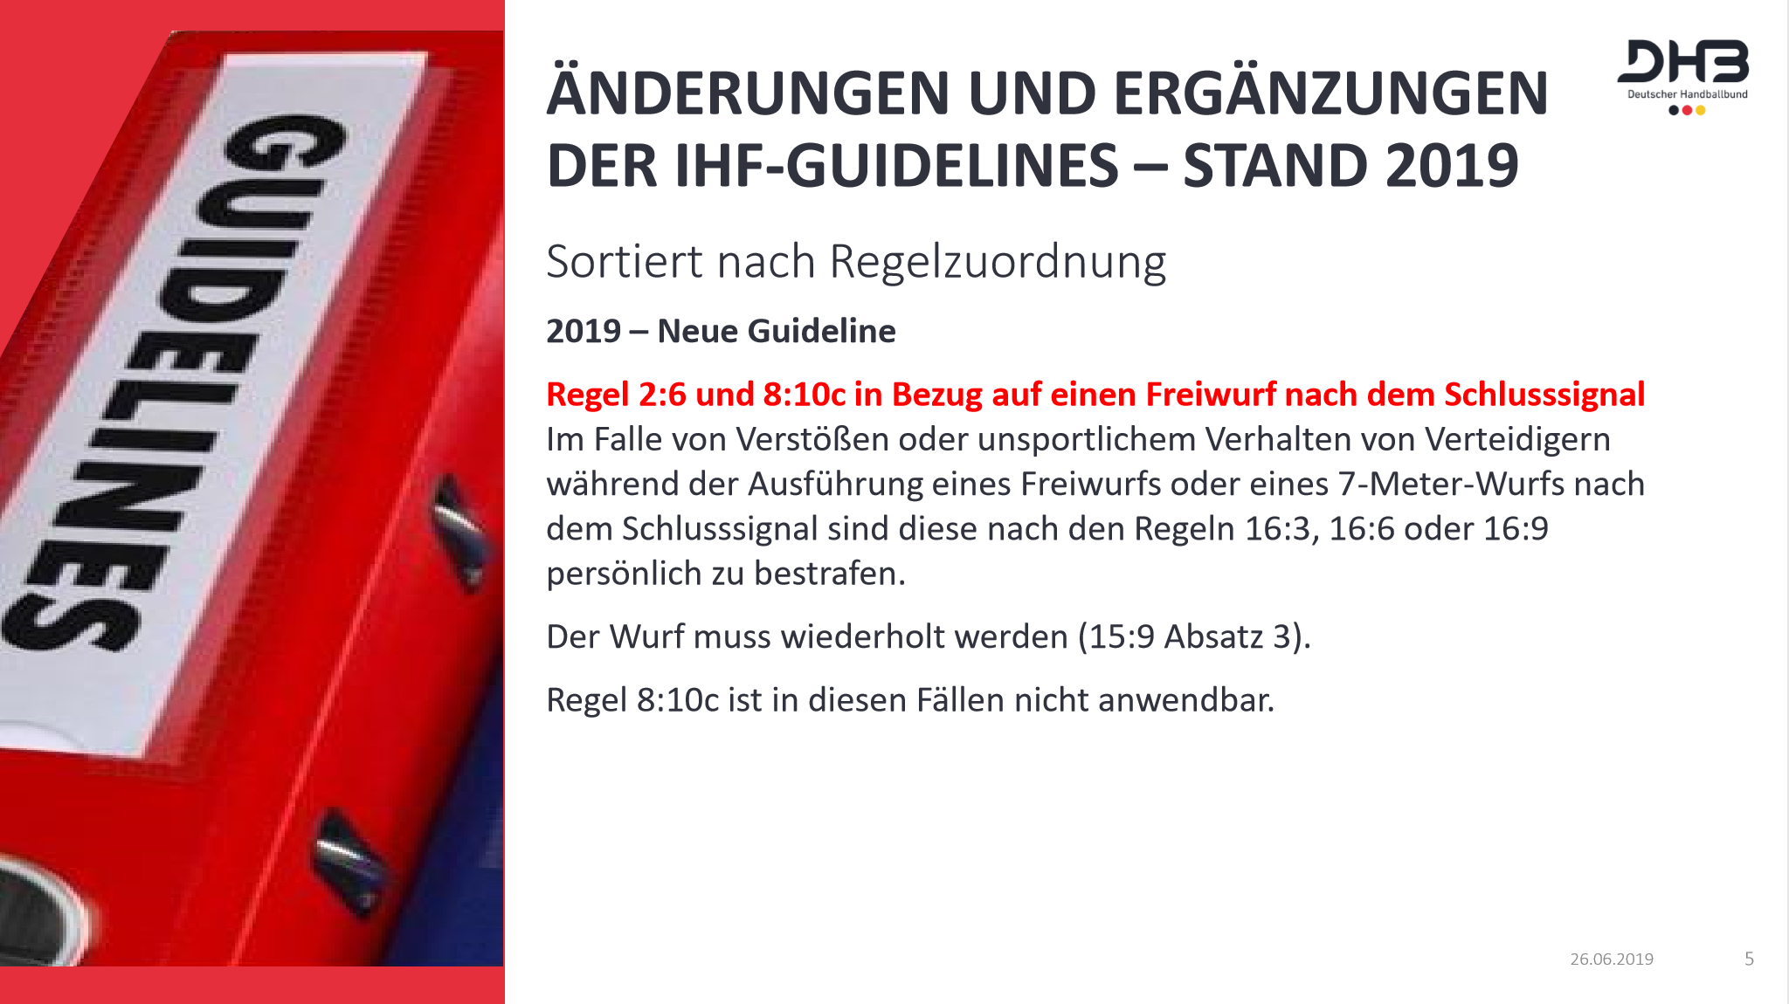

Slide 30
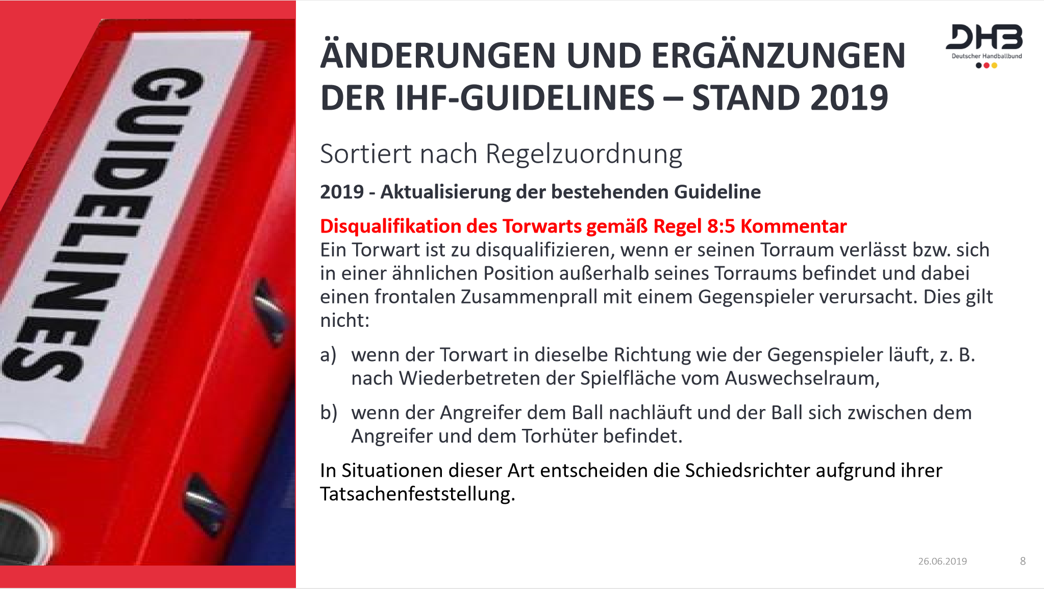

Slide 31
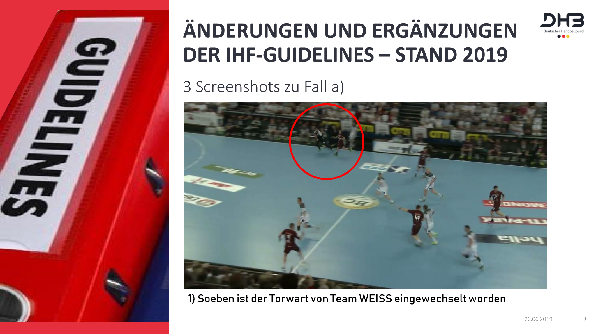

Slide 32
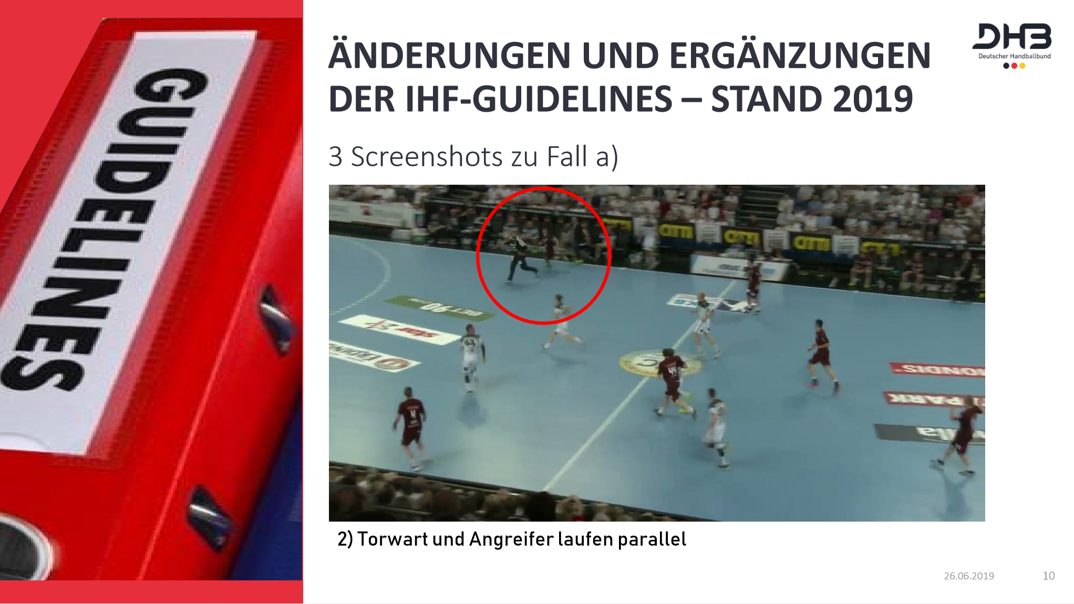

Slide 33
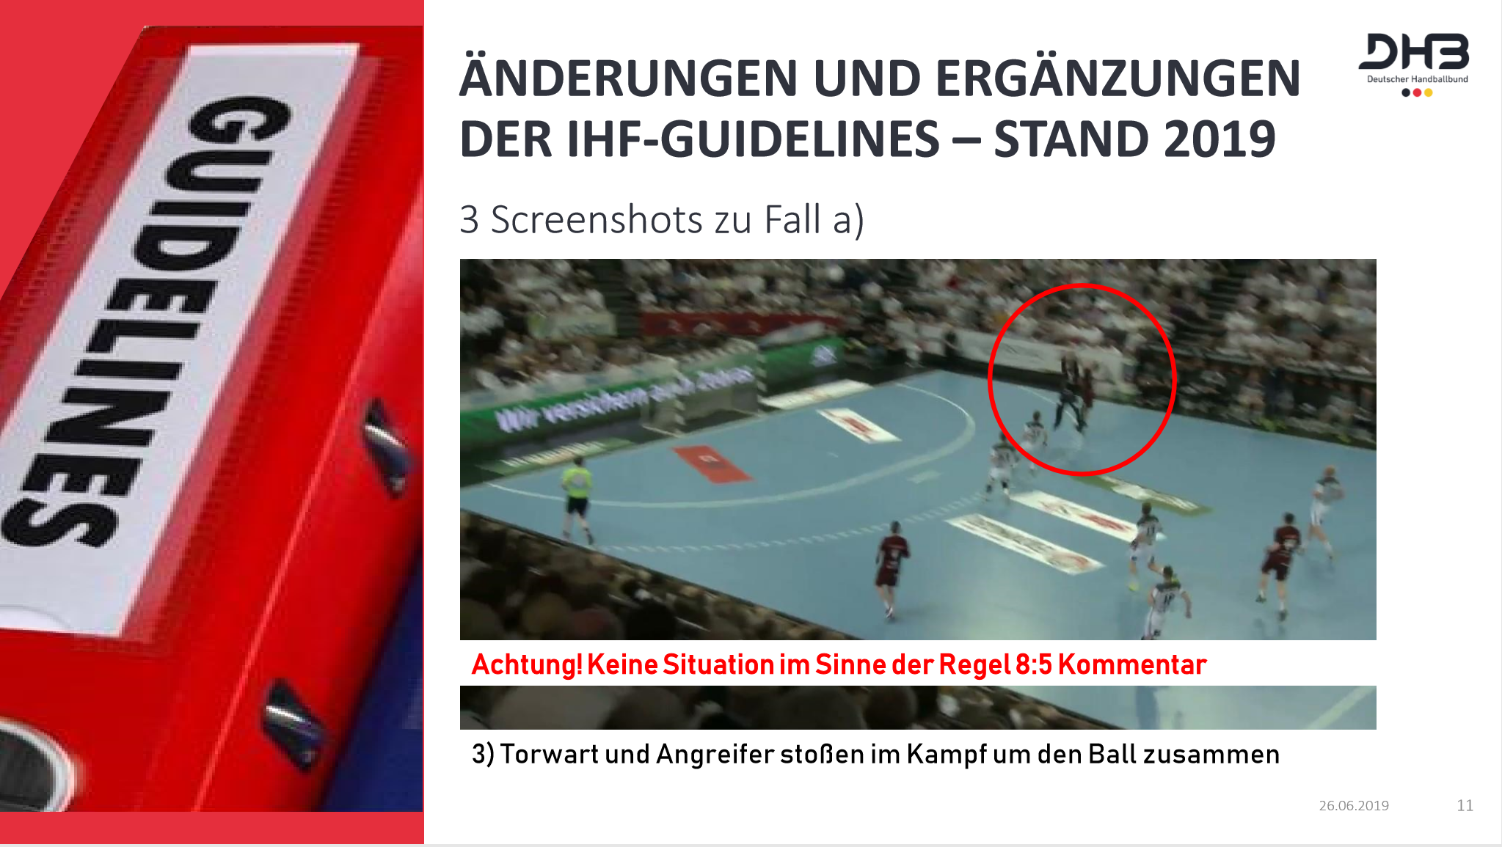

Slide 34
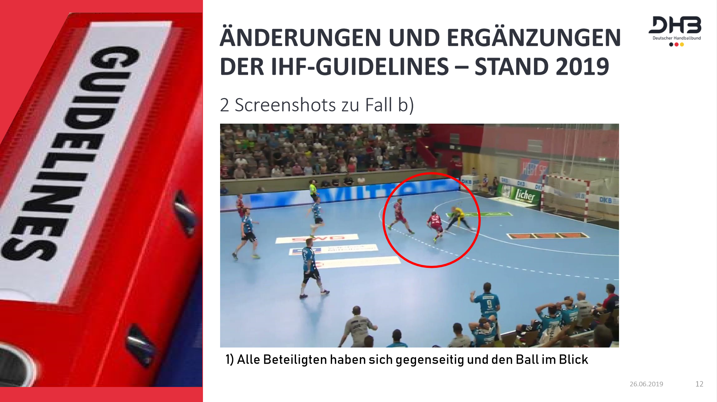

Slide 35
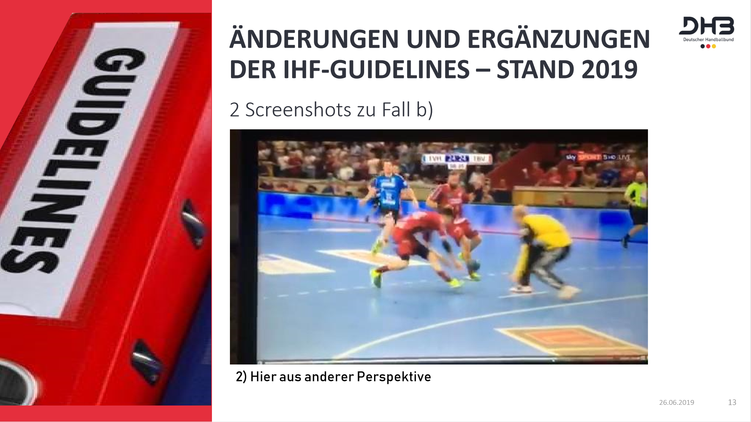

Slide 36
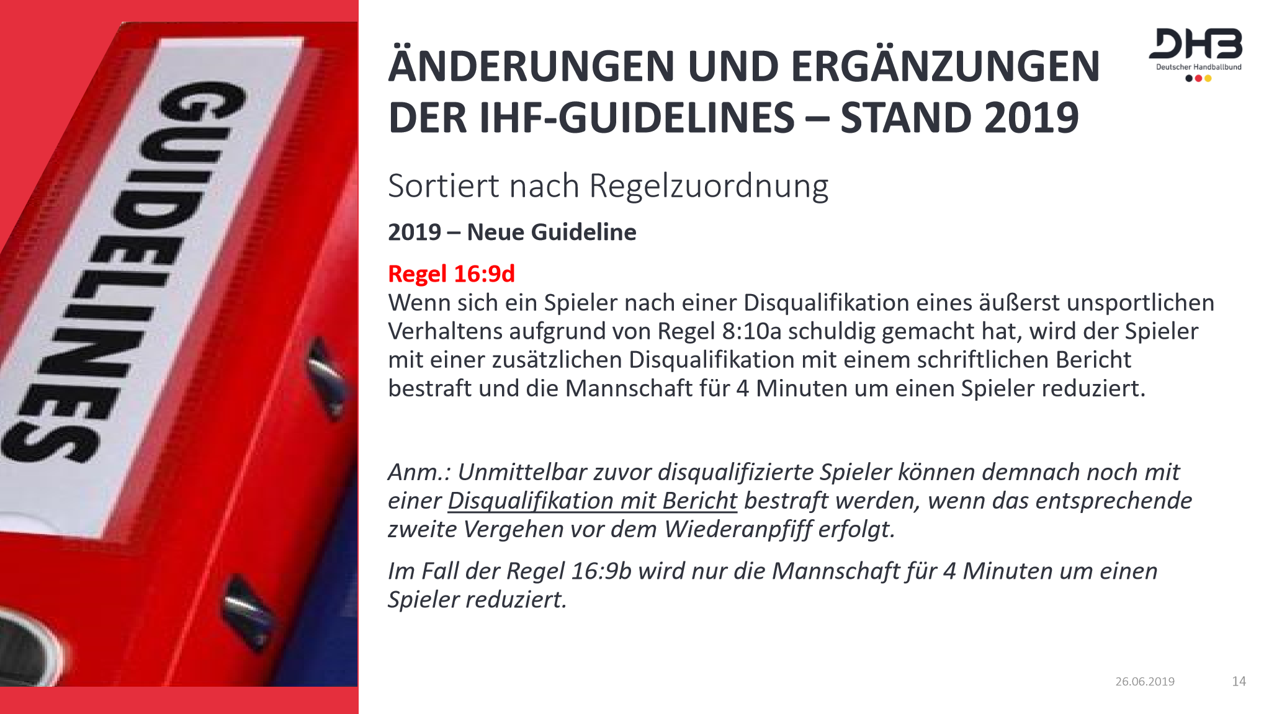

Slide 37
Klare Linie in der Anwendung des Strafenkatalogs!

Slide 38
1. Zu Spielbeginn reagieren sie überzogen streng, dann verändern sie ihren Bewertungsmaßstab ins Gegenteil.
Sie ahnden – unabhängig vom Schweregrad – zu Beginn nahezu jede Regelwidrigkeit progressiv. Im weiteren Spielverlauf verhängen sie dann für vergleichbare Regelwidrigkeiten mildere oder gar keine Strafen.

Slide 39
2. Häufung von Sanktionen gegen Spielende
Kurz vor dem Abpfiff gelten plötzlich ‘umgekehrte Vorzeichen’: Für Vergehen, die zu Spielbeginn nicht progressiv geahndet wurden, werden in der entscheidenden Spielphase gehäuft progressive Strafen ausgesprochen.

Slide 40
3. Das Problem der ‘Doppelbestrafungen’
Häufig verbinden Schiedsrichter eine 7-m-Entscheidung ‘automatisch’ mit einer progressiven Bestrafung. Eine Abwägung im Sinne von Regel 8:3, Absatz 1, findet nicht konsequent statt.

Slide 41
4. Vergessen der nachträglichen progressiven Bestrafung nach Vorteilsgewährung
Häufig gewähren die Schiedsrichter bei einer Regelwidrigkeit richtigerweise zunächst Vorteil, unterlassen jedoch die fällige nachträgliche Bestrafung. Dies gilt insbesondere in den Fällen, in denen der gewährte Vorteil in einen Torerfolg mündet.

Slide 42
5. Mangelnde Differenzierung zwischen ‘kleineren’ und ‘größeren’ Vergehen
Häufig wird darüber geklagt, dass sogenannte ‘kleinere’ Vergehen sogleich progressiv bestraft werden, größere (z. B. gesundheitsgefährdende) aber eher milde oder gar nicht!
Die Konsequenzen einer für alle Beteiligten unklaren Linie bei der progressiven Bestrafung sind eindeutig negativ:
Die Schiedsrichter setzen sich selbst unter Druck: ‘Zwang’ zur Strafenverteilung!
Die Mannschaften können sich nicht auf eine klare Linie einstellen!
Die Schiedsrichter pfeifen nicht dem Regelwerk entsprechend!
Ihnen fehlt das notwendige Fingerspitzengefühl, was zu einer gespannten Atmosphäre führt.

Slide 43
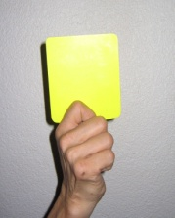
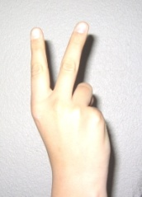
Regelwidrigkeiten
Beurteilungskriterien
8:3
Normale progressive Bestrafung
a) Stellung (von wo wird agiert):
Frontal - Seitlich - Von hinten
b) Körperteil (wogegen wird agiert):
Oberkörper - Wurfarm - Beine -Kopf/Hals/Nacken
8:4
Direkte
2- Minuten Hinausstellung
c) Intensität (wie hart wird agiert):
Wie intensiv war der Körperkontakt
Oder/und die Regelwidrigkeit
Tempo des Gegners
8:5
Disqualifikation
ohne
Bericht
d) Auswirkung
(was passiert dem Gegner):
Kontrolle Körper/Ball beeinträchtigt Beweglichkeit eingeschränkt/unterbunden.
Weiterspielen unterbunden
8:6
Disqualifikation
mit
Bericht
B

Slide 44
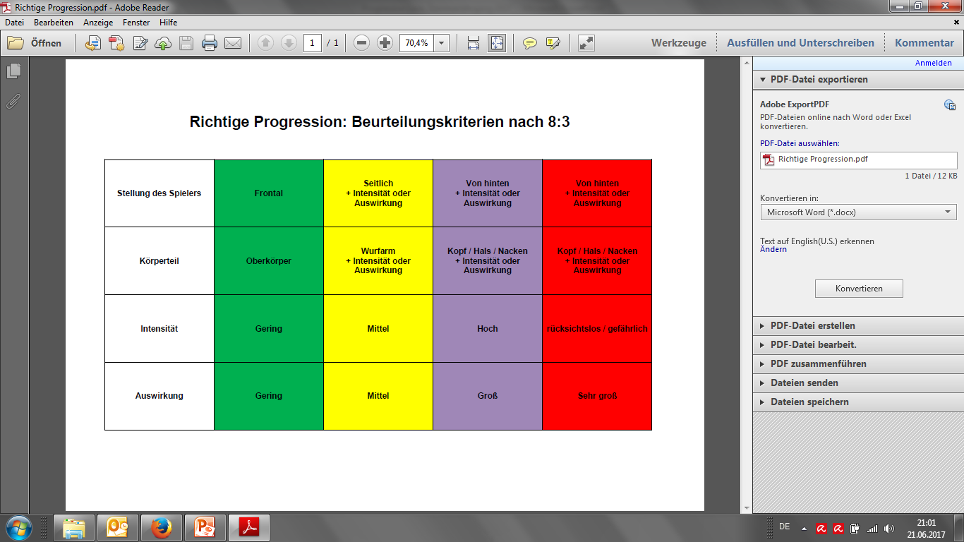
Regel 8:3 - Beurteilungskriterien

Slide 45
Zusammenfassung
Einstieg in den ersten 10 Minuten: Zeigen, was erlaubt bzw. nicht erlaubt ist!
Alle Möglichkeiten ausschöpfen: Ermahnung – Verwarnung – Hinausstellung!
Die regeltechnisch vorgegebenen drei Verwarnungen pro Mannschaft möglichst bei vergleichbaren Vergehen geben!
Bei entsprechender Schwere des Vergehens eine Hinausstellung/Disqualifikation auch ohne vorherige Verwarnung aussprechen (auch zu Beginn des Spiels)!
Regelwidrigkeit erkannt? Dann, falls möglich und notwendig, zunächst Vorteil gewähren, aber den fehlbaren Spieler nachträglich bestrafen.
Sogenannte ‘Doppelbestrafungen’ (z. B. 7-m-Wurf und Hinausstellung) sind keine! Denn eine 7-m-Entscheidung ist keine Strafe, sondern das Wiederherstellen der vereitelten klaren Torgelegenheit!

Slide 46
Leitlinien für das Anzeigen von Strafen!

Slide 47
Strafen nicht aggressiv anzeigen!
Zeigen Sie diese ruhig und sachlich an, ohne übertriebene Eile oder mit demonstrativen Gesten; umso mehr, wenn der fehlbare Spieler (oder seine Mitspieler) seine Strafe für unberechtigt hält und protestiert. Jeder übertriebene Aktionismus der Schiedsrichter würde einen möglichen Konflikt noch verstärken! Lassen Sie bei der Anzeige die Pfeife möglichst nicht im Mund. Der ursächliche Pfiff ist längst vorbei.

Slide 48
Kein provozierendes, demonstratives oder theatralisches Auftreten oder Hinterlaufen!
Ist eine Regelwidrigkeit zu ahnden, sprinten Sie nicht hektisch los, um sich dann vor dem Spieler ‘aufzubauen’ und die Strafe demonstrativ anzuzeigen. Auch ein hämisches Grinsen beim Anzeigen von Strafen ist fehl am Platz. Ferner sollten Sie aufgrund körpersprachlicher Erkenntnisse die Strafe möglichst nicht im Gehen oder in einer Schrittstellung anzeigen.
Für alle Entscheidungen gilt: Emotionsloses, sachlich-ruhiges Auftreten der Schiedsrichter ist gefragt.

Slide 49
Schaue dem fehlbaren Spieler/Offiziellen in die Augen!
Strafen haben eine wichtige Funktion: Der Betroffene erhält die eindeutige Botschaft, dass er die Grenzen des Erlaubten/Geduldeten überschritten hat. Durch Blickkontakt zeigen Sie als Schiedsrichter zugleich Ihre Entschlossenheit, Ihre konsequente Linie bei weiteren Vergehen einzuhalten. Ein Nicht-in-die-Augen-Schauen könnte dahin missverstanden werden, dass Sie Zweifel an der Richtigkeit Ihrer Entscheidung oder Probleme mit einem konsequenten Auftreten haben

Slide 50
Strafen nur gegen Stehende aussprechen!
Manchmal liegt ein Spieler nach einem regelwidrigen Zweikampf noch am Boden und täuscht in der Hoffnung, eine drohende Bestrafung so noch abwenden zu können, eine Verletzung vor. Auf jeden Fall abwarten, bis der Spieler aufgestanden ist, und erst dann die Strafe anzeigen

Slide 51
Spieler beim Bestrafungsvorgang nicht berühren!
Fehlbare Spieler/Offizielle kehren dem Schiedsrichter vielfach den Rücken zu, wenn dieser die Strafe aussprechen will. Hier sollten Sie den Betreffenden auf keinen Fall durch Berühren bewegen, sich umzudrehen. Denn ein Berühren durch die Schiedsrichter kann zu (weiteren) Provokationen genutzt werden. Ist der Partner in solchen Situationen besser postiert, kann er dem fehlbaren Spieler die Strafe zusätzlich anzeigen. Ein Blickkontakt beim Anzeigen von Strafen kann natürlich nicht erzwungen werden.

Slide 52
Nicht auf Diskussionen einlassen!
Nicht selten versuchen Spieler/Offizielle, die eine Strafe erhalten sollen/haben, den Schiedsrichter in eine Diskussion zu verwickeln. Auf einen solchen Dialog sollten die Schiedsrichter sich auf keinen Fall einlassen, da die Situation sonst leicht außer Kontrolle geraten kann. Manchmal hilft, sich einfach von der Situation abzuwenden.

Slide 53
Im Gespann Einigkeit demonstrieren!
Diskussionen über Strafen oder das (vorschnelle) Anzeigen unterschiedlicher Strafen sollten die Schiedsrichter auf jeden Fall vermeiden. Eine gute Blickverbindung und Kommunikation untereinander helfen dabei!

Slide 54
Viel erfolg beim Regeltest!

Slide 55
